Slide 1

《大模型应用与开发》期末项目汇报
AI 观察与营养分析助手
AI Observer & Nutrition Analysis Assistant
汇报人：陈智健 小组成员：陈智健
2026 年 11 月
图像理解（VLM）
·
Pydantic 结构化输出
·
数字资产管理

Slide 2
项目介绍
01
P3 – 4
面向谁、解决什么问题——从真实就餐痛点到项目定位
功能与现场演示
02
P5 – 7
完整操作流程、结构化结果展示与饮食日志统计
目录
技术实现
CONTENTS
03
P8 – 11
系统流程、Pydantic 数据契约、双通道模型调用与失败重试
食堂窗口 AI 观察与
营养分析助手
总结与改进
04
P12 – 13
开发中遇到的问题、解决方案与下一步迭代方向

Slide 3
01
PROJECT INTRODUCTION
项目介绍
应用场景与目标用户
要解决的核心问题
项目定位与技术选型

Slide 4



应用场景与解决的问题
SCENARIO & PROBLEM
痛点
我们的方案
信息零散，不知道问谁
目标用户
菜品成分、窗口位置、价格散落在不同渠道，新生与关注饮食的同学难以下手
关注饮食健康的大学生；对菜品成分、过敏原有疑问的学生；食堂管理人员
营养不可知，决策没依据
核心问题
「这道菜热量多少、适不适合减脂」全靠感觉，健康目标无法落到每一餐
把「这一餐吃了什么」从模糊印象变成固定字段、带证据的结构化记录
记录难持续，数据成孤岛
项目定位
手动记录费时易漏，吃了什么、吃了多少始终只是一段模糊记忆
AI Observer 方向：视觉/文本输入 → 结构化观察 → 营养计算 → 持续饮食档案
核心主张：把模糊的「这一餐」变成可分析、可记录、可统计的结构化数据
04 / 14

Slide 5
02
LIVE DEMO
功能与现场演示
一次完整分析的现场操作流
结构化结果与可查的原始 JSON
饮食日志与历史统计

Slide 6
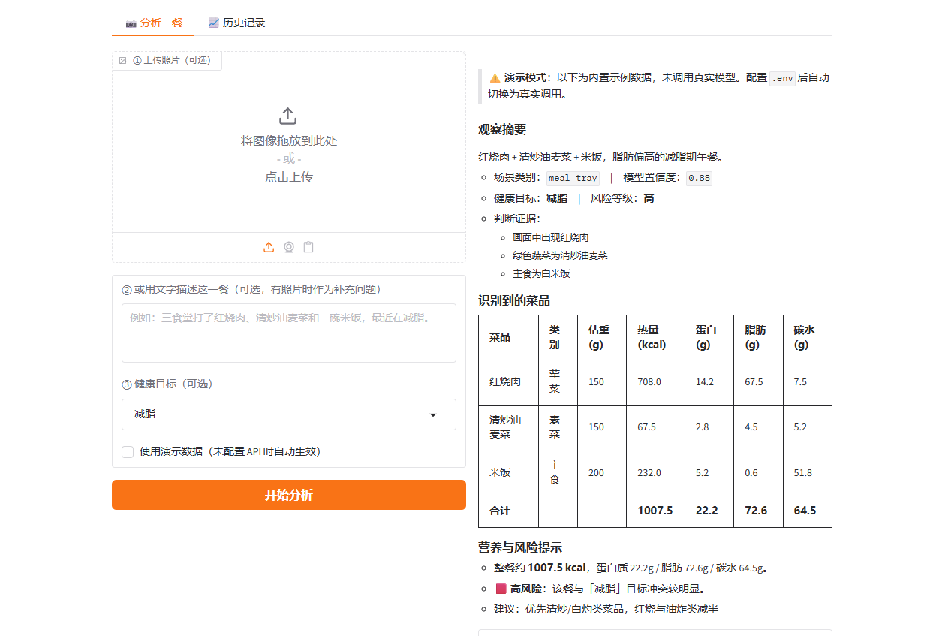
现场演示：一次完整的分析
LIVE DEMO
四步完成一次分析
1
选择输入方式
上传食堂照片，或直接用一句话描述这一餐
2
设定健康目标
减脂 / 增肌 / 控糖 / 均衡，作为风险判定依据
3
点击「开始分析」
模型输出结构化菜品清单，含估重与证据
4
获得营养与建议
自动算整餐营养、复核风险、给出选餐建议
截图为真实运行界面；未配置模型 API 时应用进入演示模式并明确标注，不伪造结果
从上传到建议全程自动完成：菜品营养逐项列出，高风险项主动告警并给出替换建议
06 / 14

Slide 7
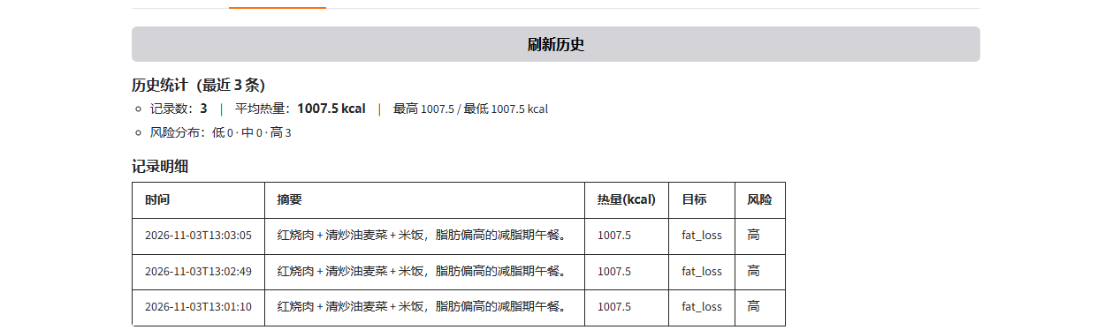



结构化输出与饮食日志
STRUCTURED OUTPUT & LOG
原始 JSON 可查
结果落盘成数字资产
历史记录与统计
模型的每个字段都经过 Pydantic 校验，extra="forbid" 保证不多不少，可折叠查看
每次分析追加写入 meal_log.jsonl，含菜品、营养、目标与风险，可重放可追溯
自动聚合记录数、平均热量、风险分布，把单次分析积累成周期性饮食档案
结构化输出
数字资产管理
持续价值
07 / 14

Slide 8
03
TECHNICAL DESIGN
技术实现
端到端系统流程
Pydantic 数据契约与校验重试
视觉 / 文本双通道模型调用

Slide 9
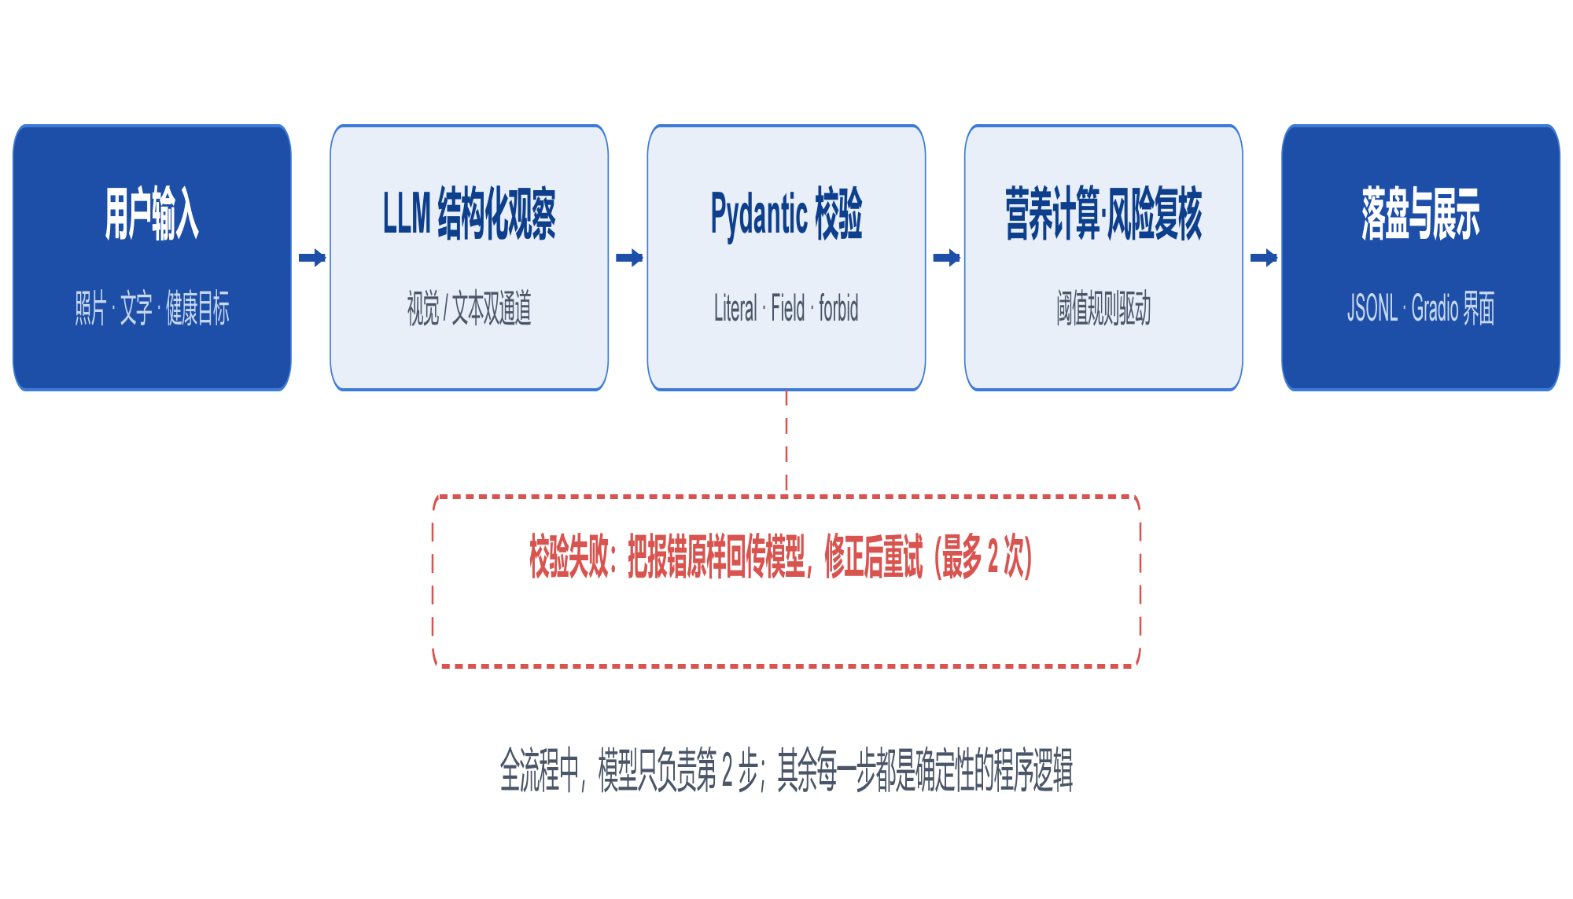
系统流程
SYSTEM PIPELINE
设计原理
1
模型输出被压缩到唯一的 JSON 契约上：下游代码可以放心写 if result.diet_risk == "high"，不必猜测模型的措辞
2
风险等级由程序按阈值复核，而不是完全相信模型——模型判「中」但热量超阈值时，程序会改判「高」
3
每一步的输入输出都是结构化对象，这正是后续接入图像批量评测、领域微调（V3）的基础
09 / 14

Slide 10
数据契约：Pydantic Schema
DATA CONTRACT
为什么要一份「数据契约」
class DishItem(BaseModel):
model_config = ConfigDict(extra="forbid")
name: str = Field(min_length=1, max_length=20)
category: Literal["staple", "meat", "vegetable",
"soup", "dessert", "drink", "other"]
estimated_weight_g: int = Field(ge=0, le=2000)
cooking_method: Optional[str] = None
class MealObservation(BaseModel):
"""一次就餐的结构化观察结果 —— 核心数据契约"""
model_config = ConfigDict(extra="forbid")
scene: Literal["canteen_window", "meal_tray",
"dish_closeup", "text_only"]
dishes: list[DishItem] = Field(min_length=1, max_length=10)
total_estimated_kcal: float = Field(ge=0, le=5000)
user_goal: Optional[GoalType] = None
diet_risk: Literal["low", "medium", "high"]
evidence: list[str] = Field(min_length=1)
confidence: float = Field(ge=0.0, le=1.0)
summary: str = Field(min_length=5, max_length=200)
missing_info: Optional[str] = None
只让模型自由回答时，「这餐不太健康」这句话里没有任何可编程的东西。约定 Schema 之后，模型输出变成程序可以接手的变量——这是项目从演示走向可用的分水岭。
Literal
枚举约束：场景、类别、风险只能取合法值
Field
数值约束：热量 0–5000、估重 0–2000g、置信度 0–1
Optional
可选字段：目标未提及时为 null，不替用户假设
extra=forbid
多余字段直接报错，杜绝模型自由发挥
顶层 9 个字段 + 嵌套 DishItem，字段数远超作业下限，每个字段都能说清「为什么存在」
10 / 14

Slide 11


双通道模型调用与失败重试
DUAL-CHANNEL & RETRY
视觉通道（图像理解）
主通道
文本通道
1
图片读入后转 base64 data URL，放进 OpenAI 兼容接口的 image_url 内容块
1
没有照片时，用一句话描述这一餐，交给文本模型（默认 DeepSeek）走同一份 Schema
2
视觉大模型（GPT-4o / GLM-4V / Qwen-VL 等）识别菜品、估重并按 Schema 输出 JSON
2
两个通道共用同一套 SYSTEM_PROMPT 与校验逻辑，下游代码零改动
3
接口地址、密钥、模型名全部走 .env 环境变量，代码不出现任何真实密钥
3
未配置任何通道时自动进入演示模式并明确标注，保证界面始终可运行
失败重试：解析 / 校验失败时，把报错原样回传模型要求修正（最多 2 次）
实测拦截三类非法输出：热量 9999 越界（Field 约束）、多余字段 note（extra=forbid）、摘要过短（min_length）——全部自动恢复，不中断用户操作
11 / 14

Slide 12
04
REVIEW & NEXT STEPS
总结与改进
开发中遇到的问题与解决方法
当前的不足
下一步迭代方向

Slide 13
问题、不足与改进
REVIEW & NEXT STEPS
01
问题 → 已解决
02
问题 → 已解决
模型输出不稳定
环境与演示受限
热量写 9999、冒出未定义字段、摘要过短等非法输出频繁出现。解决：Pydantic 硬约束 + 把校验报错原样回传模型做修正重试，实测三类错误全部自动恢复
gradio 安装镜像缺包、无模型密钥时页面开天窗。解决：换用可用镜像源；设计「演示模式」用内置数据走通全流程并明确标注，不伪造模型结果
已在当前版本落地并验证
已在当前版本落地并验证
03
不足
04
改进方向
营养库是静态示例
估重精度与领域适配
当前只覆盖常见菜品，未知菜按保守默认值估算，且模型总热量与逐菜计算之间缺少一致性交叉校验
估重完全依赖模型经验，遮挡、反光、新菜品场景易失准
改进：接入真实营养数据库，增加热量自洽校验
改进：托盘作参照物标定 + 收集校内菜品数据做 SFT/LoRA 微调
13 / 14

Slide 14

谢谢观看
用 Pydantic 数据契约把模型输出变成程序可消费的变量，
是 AI 应用从「演示」走向「可用」的关键一步
Q & A · 欢迎提问与现场演示
源码 app.py · core/
｜
运行截图 screenshots/
｜
饮食日志 meal_log.jsonl
｜
《大模型应用与开发》期末项目

